Slide 1




농협대학교
RPA 메뉴얼

Slide 2


목 차
01
03
RPA 오류 발생 시 해결 방법
작업 시 필요 자료
02
RPA 실행 방법
.

Slide 3

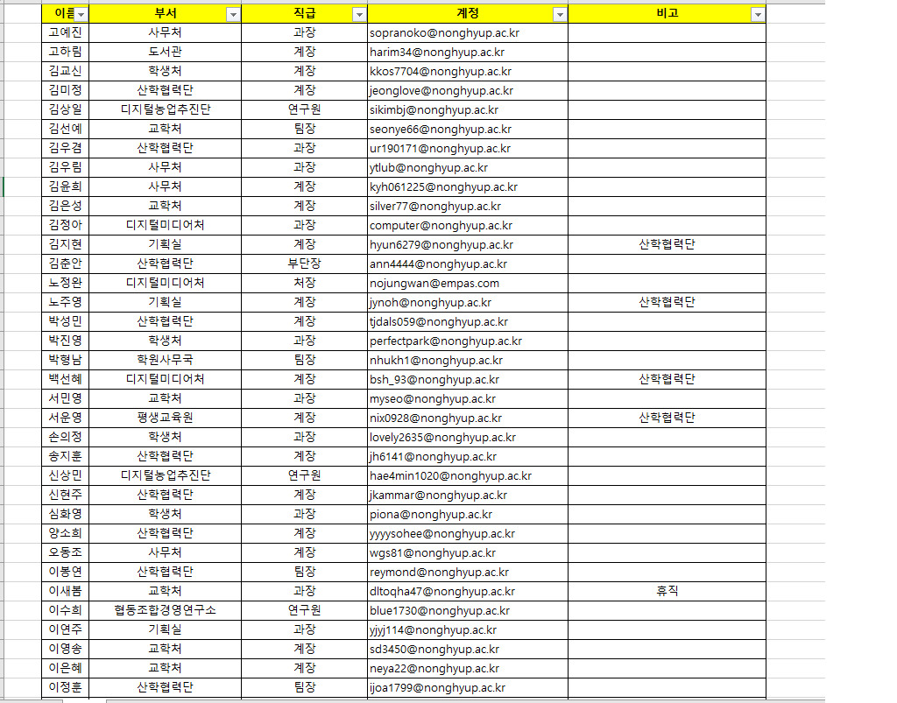
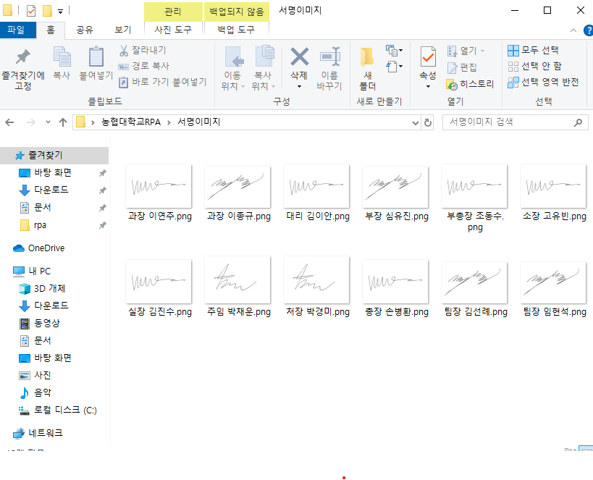
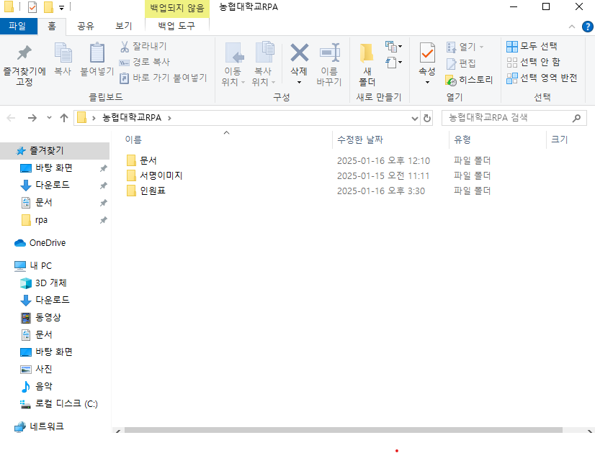
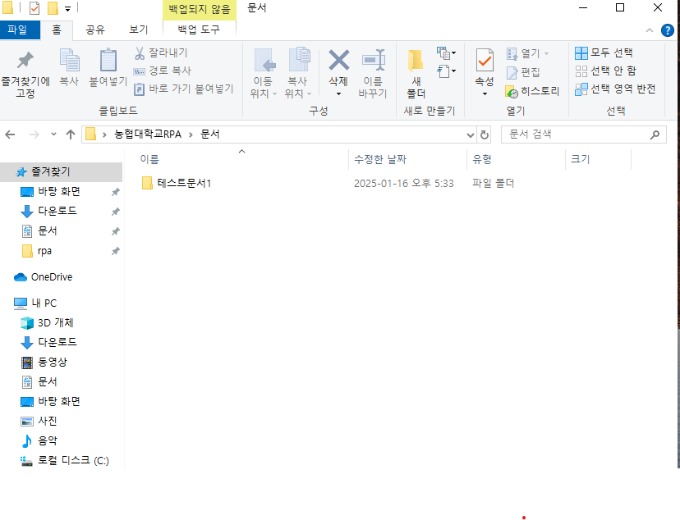

필요한 정보 자료
위치해야할파일 경로
C:\Users\농협대학교\Desktop\농협대학교RPA\
서명란 이미지
문서 폴더
교직원 메일주소
농협대학교RPA 폴더
직급,이름,이메일 주소가 적혀있는
엑셀 파일
교직원들 작성문서에 들어갈 서명란
이미지(PNG)
작성 문서 및 교직원메일주소 파일
및 서명란 이미지파일이 저장되어 있는 폴더
작성 문서가 작업중 임시 저장되어 있는 폴더

Slide 4

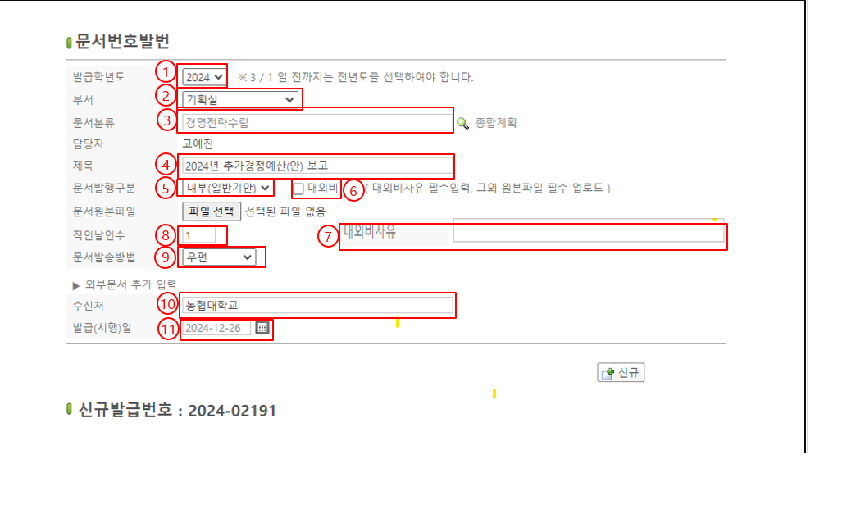


농협근태관리시스템
문서번호발번
STEP.03
STEP.02
STEP.02
STEP.01
발급학년도
STEP.02
부서
STEP.03
문서분류
STEP.04
제목
STEP.02
STEP.05
문서발행구분
STEP.06
대외비
이곳에 사진을 넣어주세요.
STEP.07
대외비사유(대외비 체크시)
STEP.08
직인날인수
STEP.04
문서발송방법
STEP.09
STEP.10
수신처
STEP.11
발급(시행)일

Slide 5
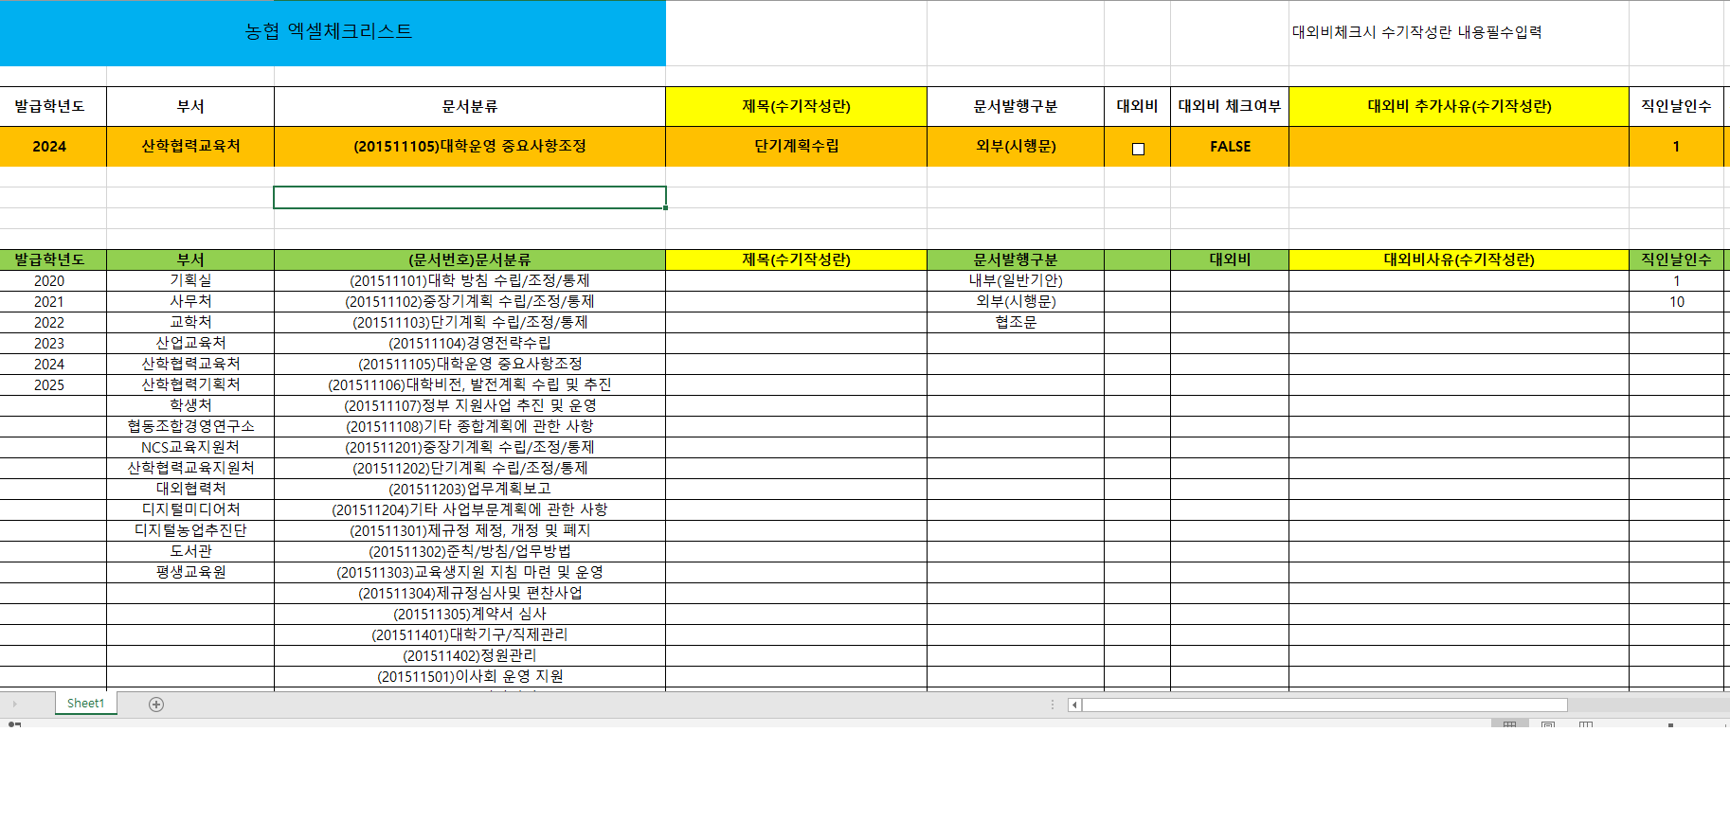
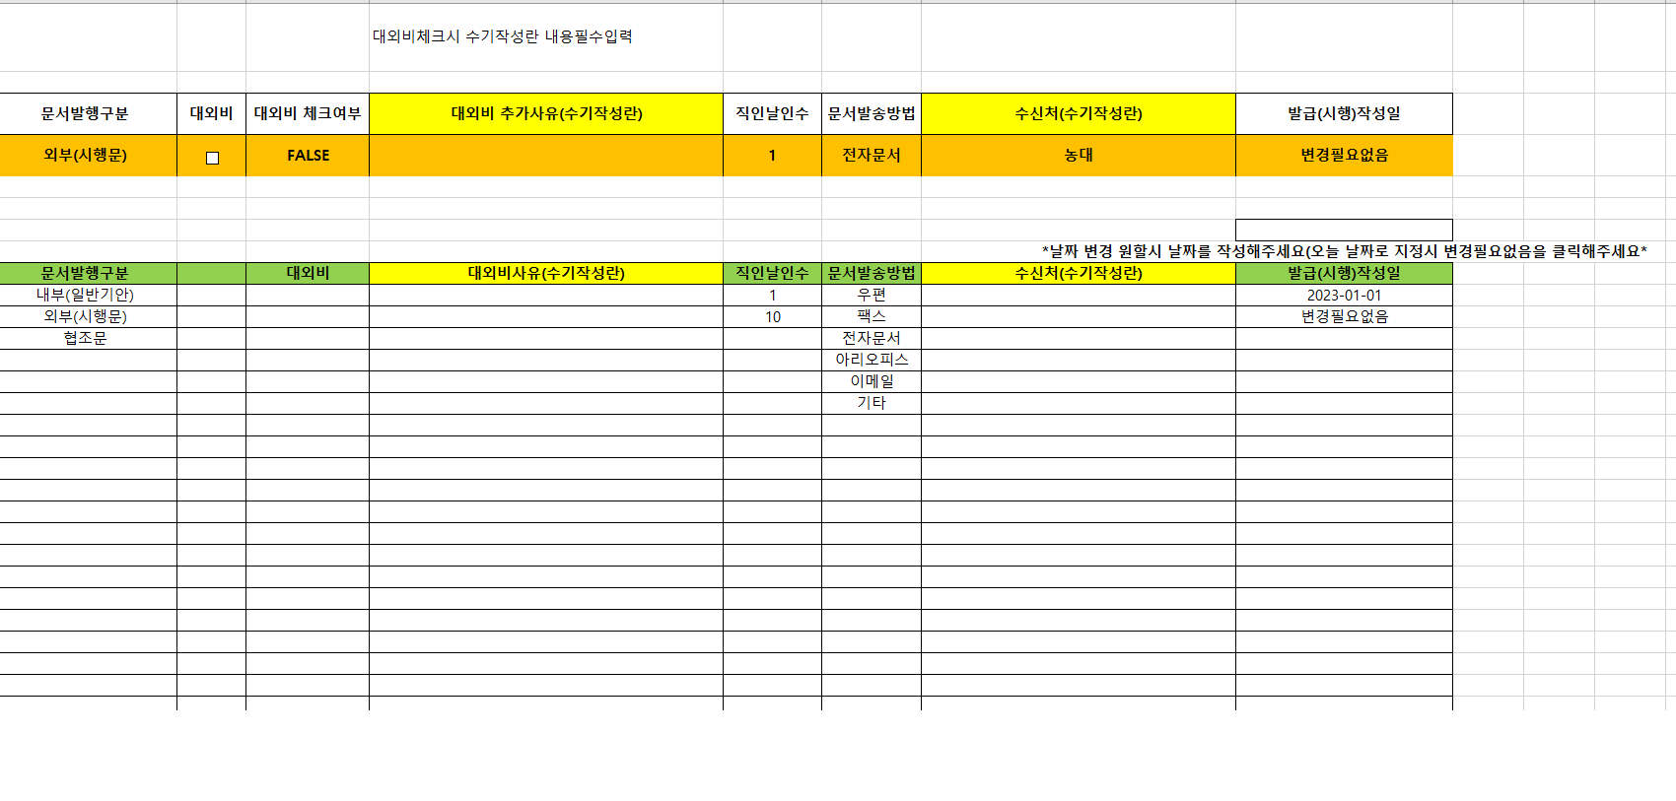
엑셀 체크리스트 1단계
STEP.01
농협 근태 사이트 문서번호 발번 입력할 내용을 엑셀 체크리스트에 내용 입력
사이트의내용과 맞춤법 및 띄어쓰기 다를경우 에러 발생
STEP.02
내용 추가 원할시 내용추가란 밑칸에 내용 작성
밑칸에 입력 안할시 에러 발생
이곳에 사진을 넣어주세요.
STEP.04
엑셀 체크리스트 내용 입력 후 저장
저장 안할시 에러 발생

Slide 6
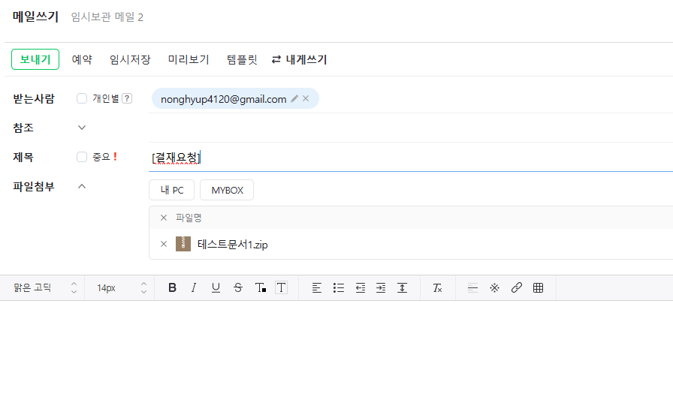
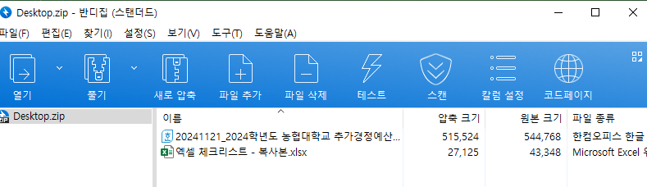
기안자 메일전송 2단계
STEP.01
받는 사람 : 농협 Gmail (nonghyup4120@gmail.com )
메일 주소 틀릴 경우 에러 발생
STEP.02
제목 : [결재요청]
제목 맞춤법, 띄어쓰기 틀릴 경우 에러 발생
이곳에 사진을 넣어주세요.
STEP.03
작성할문서1개와엑셀체크리스트 1개를 ZIP 파일로 묶어 메일로 발송
문서 1개씩 엑셀 1개씩 ZIP으로 안 묶어서 보낼경우 에러 발생

Slide 7
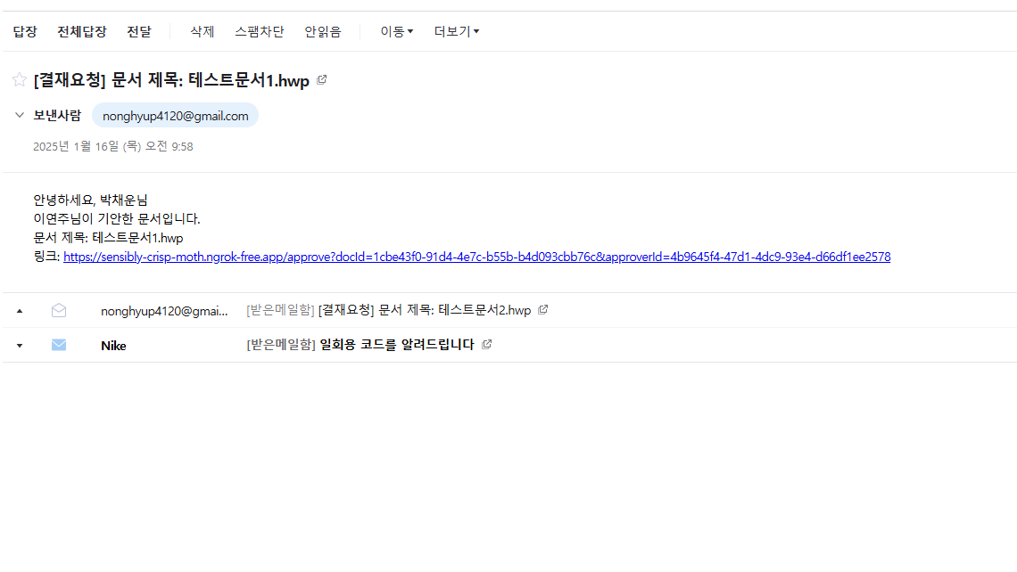
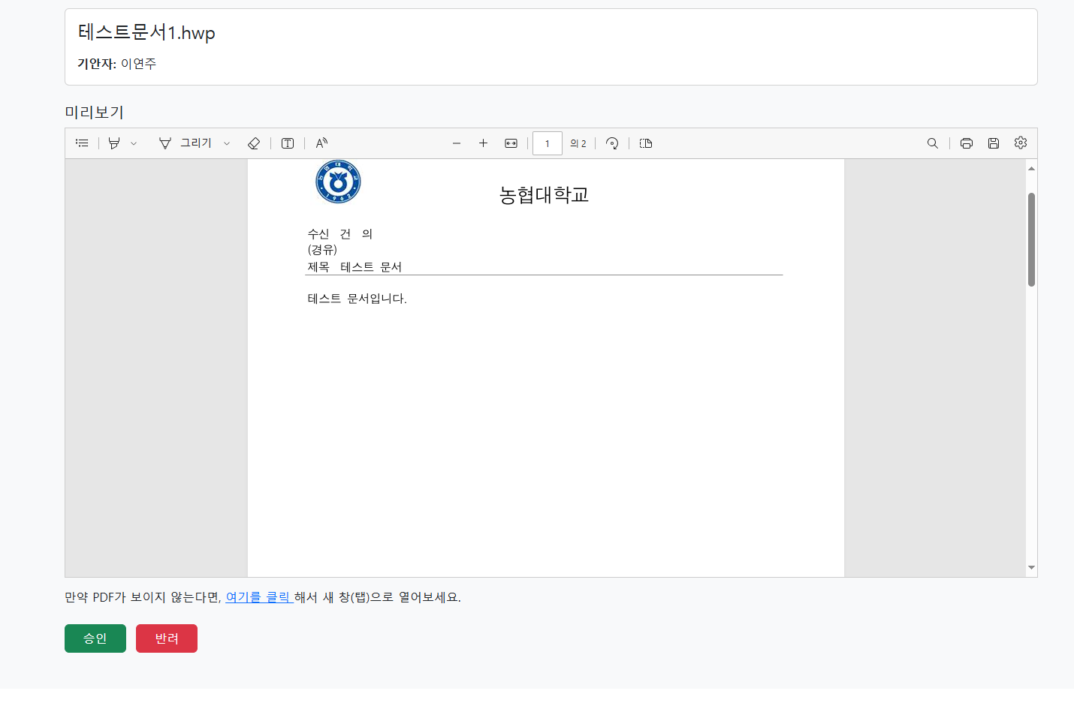
전자결재 1단계
STEP.01
받는 사람 : 결재인 이메일
메일 주소 틀릴 경우 에러 발생
1
STEP.02
결재자는 사이트 접속 후 전자결재 승인
사이트 접속 후 작성문서를 확인 후 승인버튼 누름
이곳에 사진을 넣어주세요.
STEP.03
2

Slide 8
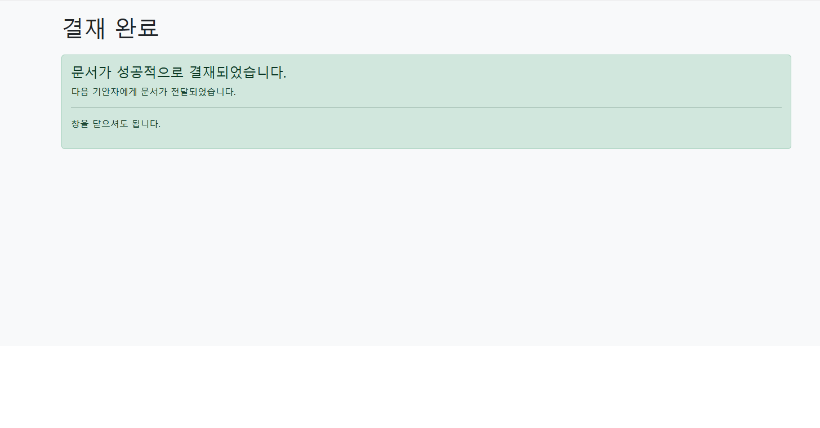
전자결재 2단계
결재완료
STEP.01
승인 버튼 누르고 결재완료 창이 뜨면 창을 닫음

Slide 9
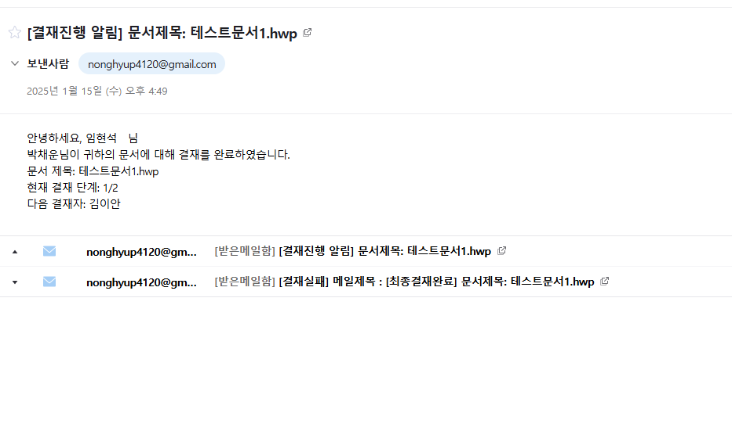
전자결재 진행알림 메일
STEP.01
기안자에게 결재인이 결재 진행시 RPA 가 메일발송
결재인이 결재진행 안했을시 메일 발송 발송 안됨
STEP.02
결재순서대로 결재단계 진행알림
기안자는 결재단계 확인 가능

Slide 10
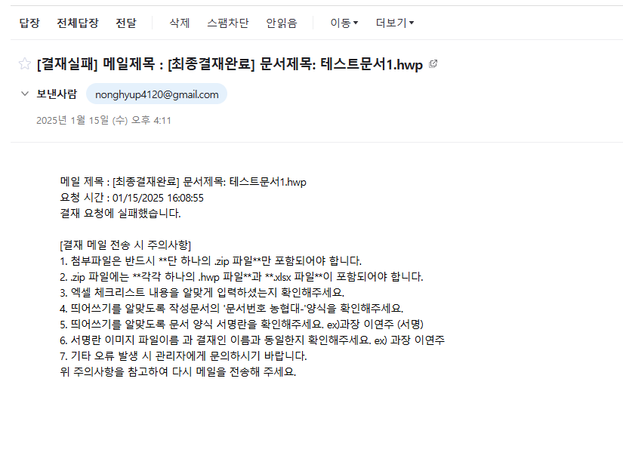
결재 실패 메일
STEP.01
결재 실패 메일
RPA가 문서 양식이나 서명란 이미지 이름이나 결재인이름이 동일하지 않는 등 오류 발생시 기안자에게 메일 전송
STEP.02
기안자 메일 확인
기안자가 메일 확인 후 문서 양식 등 주의사항을 확인하고 다시 메일 전송

Slide 11
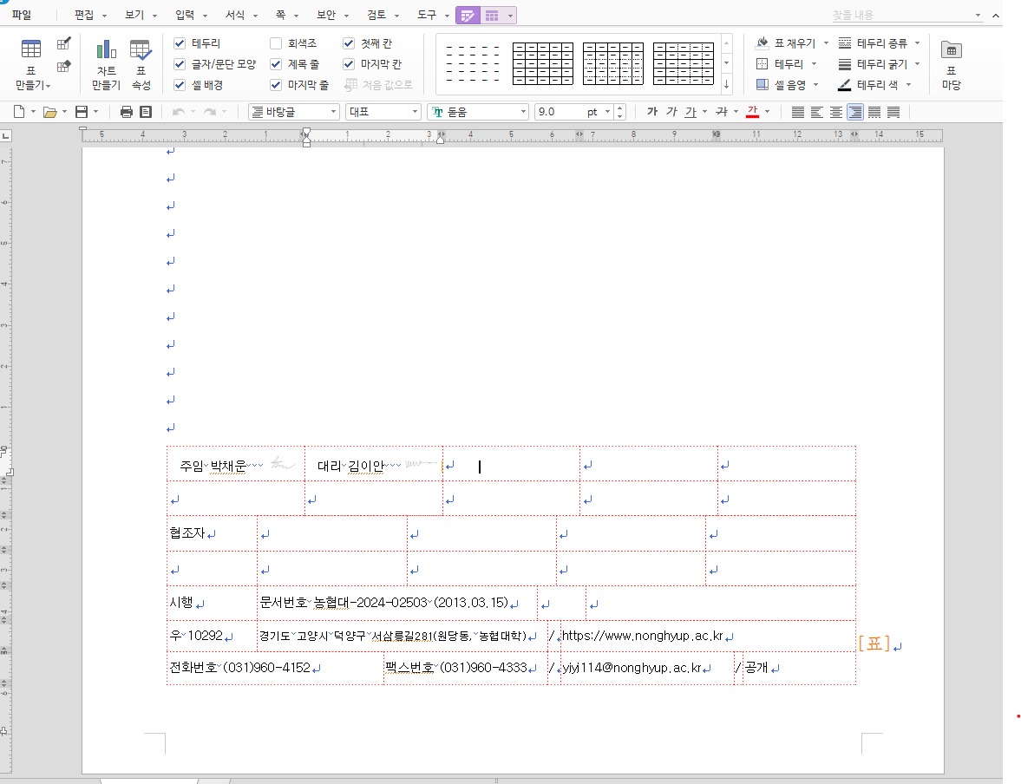
작성 문서
STEP.01
문서 작성 완료
RPA가 서명 이미지 및 문서번호 입력완료

Slide 12
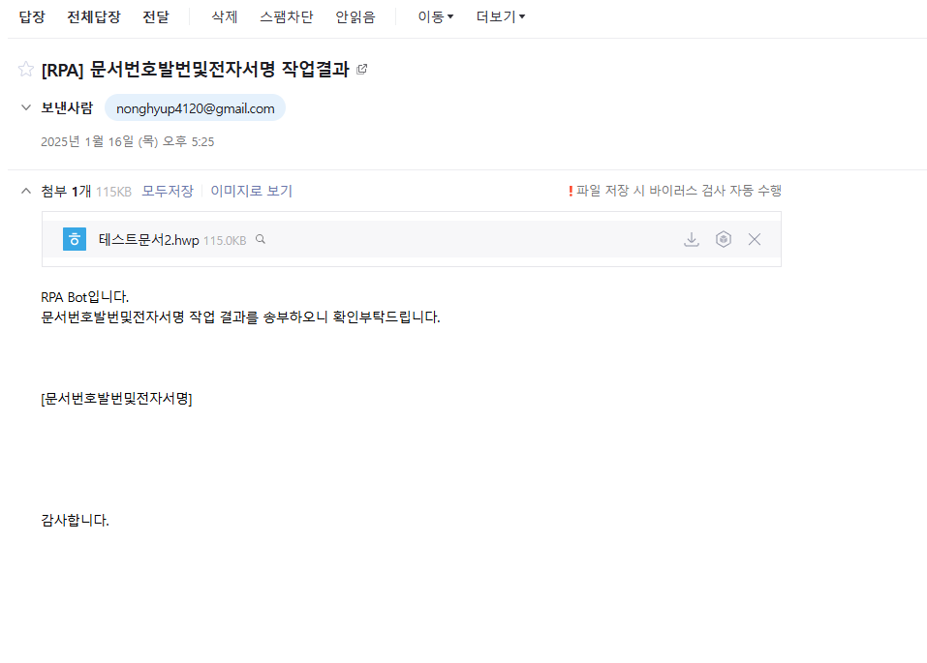
작업결과 메일 전송
STEP.01
RPA가 작업결과 메일을 기안자에게 전송
전자서명과 문서번호 입력된 문서파일을 메일에 함께 보냄

Slide 13

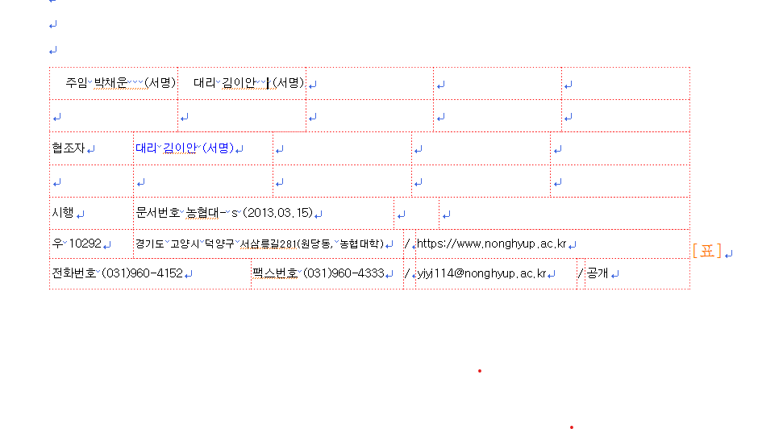

RPA오류 사항
작성문서 양식
RPA
문서양식에서 서명란에서 직급 이름을 맞춤법, 띄어쓰기를 주의 해주세요.ex) 대리 김이안 직급과 이름 사이에 꼭 띄어쓰기 한칸만 해주세요.
협조자 칸 과 협조자 이름이 들어가는 칸을 구별해주세요
서명이 들어가는 서명란 뒤에 ‘(서명)’ 꼭 붙이셔야 합니다.

Slide 14
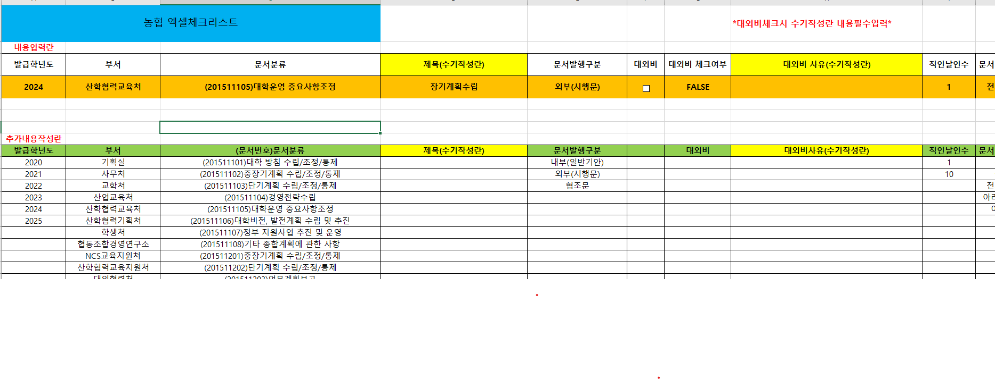
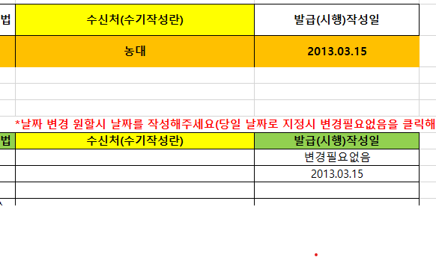
RPA오류 사항
엑셀 체크리스트
RPA
문서번호 발번을 위한 데이터는 주황색 칸의 내용만 크롤링하니 부분을 채워 주셔야합니다.
발급(시행)작성일의 날짜 변경원할시 날짜를 직접 써주셔야 합니다. 당일 날짜시 변경필요없음을 체크해주세요. 날짜 쓰는 양식은 ‘yyyy.mm.dd’고정해주세요 Ex)2013.03.15

Slide 15
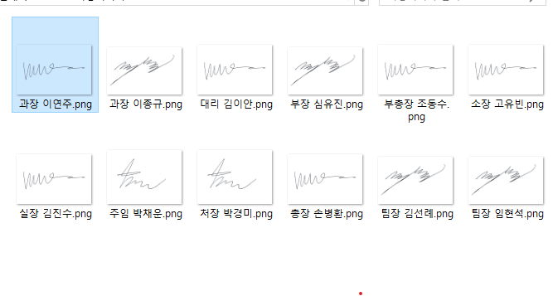
RPA오류 사항
서명란 이미지파일
RPA
서명란 이미지 파일안에 이미지는 직급 이름 넣어주시고 직급 이름 사이에 띄어쓰기를 한칸만 해주세요.
서명란 이미지 파일은 배경 없애시고 png파일로 해주셔야 합니다.

